Slide 1
Desain Kasar
User Interface OpenVidu
Oleh : Muhammad Wahyudi
Kuliah Kerja Praktik

Slide 2
Latar Belakang
Desain UI dibuat dengan berdasarkan beberapa rangkuman referensi dan ide kreatifitas.

Slide 3


Tampilan awal
Tampilan Splash Screen Aplikasi Video Conference OpenVidu
Yang di buat memnggunakan Adobe Photoshop CS6
Keterangan : Warna dan tata letak logo dapat berubah sewaktu-waktu disesuaikan dengan permintaan client

Slide 4
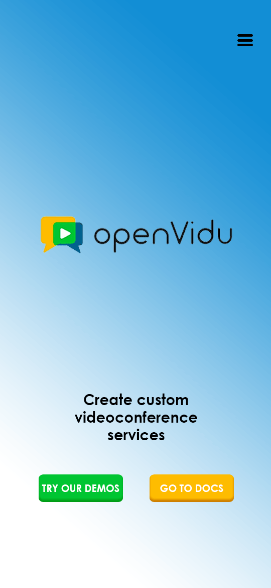
Tampilan Home
Tampilan Home di buat sesederhana mungkin sesuai dengan versi web nya, pada tampilan ini di letakan beberapa aktivitas seperti menu options, demo, dan go to docs.
Keterangan : Desain dapat di revisi

Slide 5
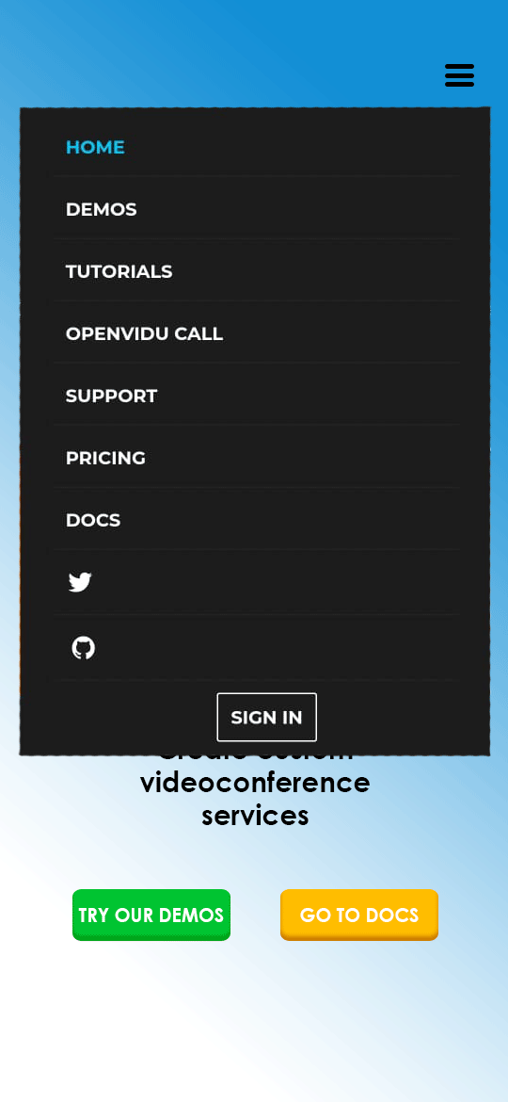
Tampilan Options
Pada menu options, terdapat persis seperti yang ada pada versi WEB nya.
Keterangan : Desain dapat di revisi

Slide 6
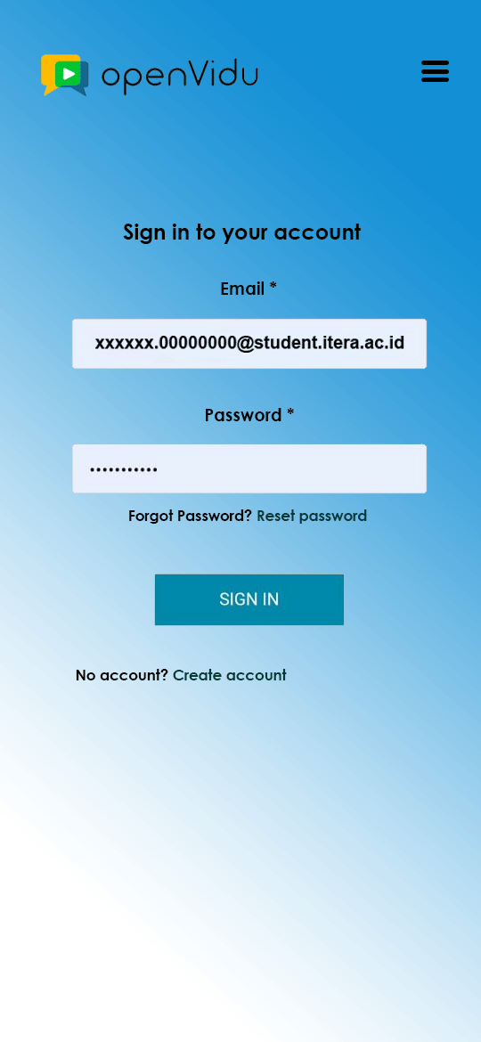
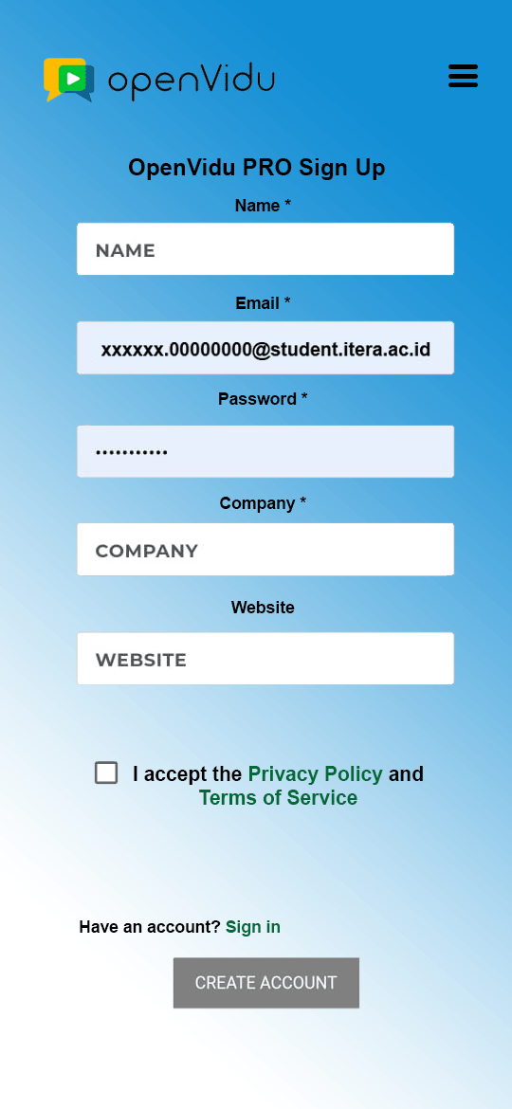
Login dan Sign Up
Halaman Login Jika sudah mempunyai akun
Halaman sign up untuk mendaftar

Slide 7
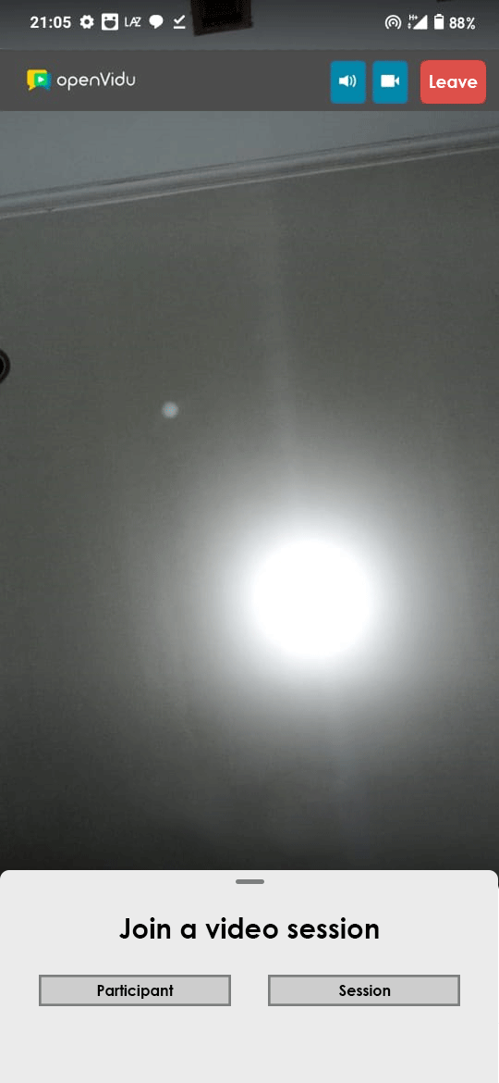
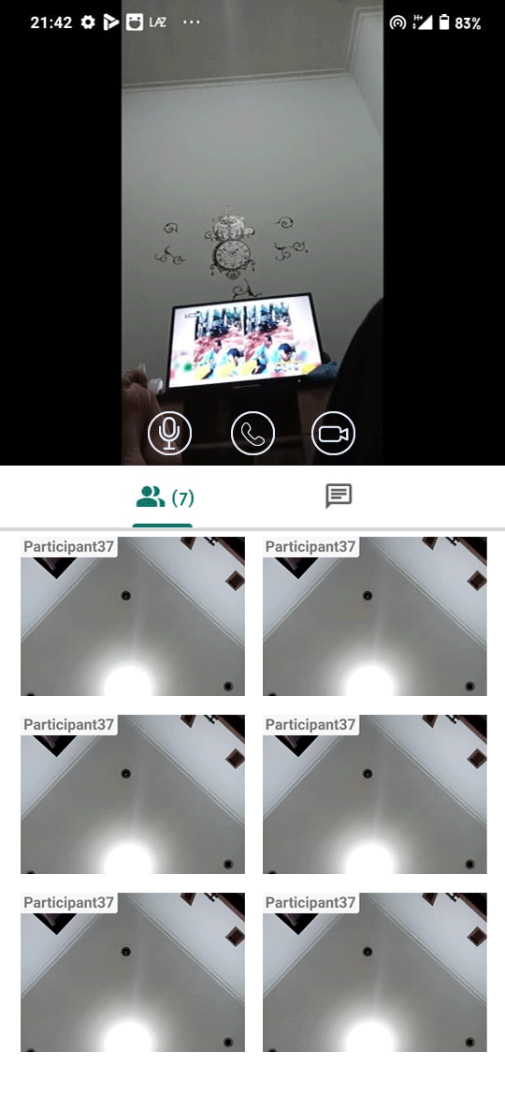
Halaman tampilan room
Berikut adalah tampilan session pada video conference pada aplikasi android
Tampilan Room video conference

Slide 8
TERIMA KASIH
*Desain dapat berubah dan di revisi sesuai dengan permintaan client

